Slide 1
이행계획서 – 인터넷공통 시스템(1차)
노후장비 교체 프로젝트(U2L)
2017. 05. 18
노후장비 교체 프로젝트

Slide 2
목차
본이행 개요/목표
본이행 사전 준비
본이행 Block Schedule
Prj. 개발팀 이행 계획
인프라 이행 계획

Slide 3
1. 본이행 이행 개요/목표
추진목표
철저한 사전 준비를 통한 체계적인 본 이행 수행 및 업무 중단 최소화
- 이행을 위한 점검 체크 리스트 및 시간 단위 상세 수행 계획 수립
- 본 이행 수행 타스크 별로 담당자 및 확인자, 관련부서를 정의하여 체계적인 이행 활동 수행 보장
안정적인 본 이행 지원 체계 구축
- 이행 상황 통제 및 모니터링을 위한 상황 공유 체계 운영
- 이행조직을 중심으로 이행 관련 연계 조직과의 협조 체계 구축
성공 요인
철저한 준비 및 정례적인 이행 협의 실시
계획된 시간 내 데이터 이행 수행 및 이행된 데이터의 품질 보장
기간계 및 연계 시스템 간 완벽한 통합 진행 및 관리 체계 확보
변화된 시스템에 대한 사용자의 원만한 적응
준수 사항
본 이행 시나리오 적용
- 본 이행 기간 동안에는 본 이행 시나리오에 제시된 계획이 우선적으로 적용됨
- 본 이행 기간의 각 부문별 세부 계획은 반드시 본 이행 시나리오에 입각하여 수립되어야 함
비상 근무 기간 조치 사항 관리
- 본 이행 기간에 실행해야 할 모든 조치 사항은 이행팀에서 접수함으로써, 공론화 되어야 함
- 본 이행 기간에 실행되는 모든 조치 사항은 이행팀에서 실행 완료 여부를 관리하는 것을 원칙으로 함

Slide 4
목차
본이행 개요/목표
본이행 사전 준비
본이행 Block Schedule
Prj. 개발팀 이행 계획
인프라 이행 계획

Slide 5
2. 본이행 사전 준비 - 일정
구분 | 사전 준비 일정 |  |  |  |  |  |  |  |  |  |  |  |  |  |  |  |  |  |  |  |  | 1차 이행 |  |  |  | 오 픈
 | 13 | 14 | 15 | 16 | 17 | 18 | 19 | 20 | 21 | 22 | 23 | 24 | 25 | 26 | 27 | 28 | 29 | 30 | 31 | 01 | 02 | 06/03 ~ 06/04 |  |  |  | 06/05
System 작업
Application 작업
이행 및 운영환경 준비
변화관리
의사결정
운영환경 구성/점검
백업/복구 테스트
가용성 테스트
시스템 모니터링 환경 구성/점검
통합 테스트
통합 테스트 오류 반영
최종소스반영
ARM 적용 검증
∙ 첨부파일 Freezing
∙ 로그정리/레벨설정
상황실 운영방안 수립
이행
비상근무체계 수립
엔지니어 대기 협조요청
상황실 운영
외부 접속 구성
비상대응체계 구축
1차 이행
사용자공지
변경심의
오픈일 확정(이행계획보고)

Slide 6
2. 본이행 사전 준비
□ 사전 준비 사항 (1/4)
운영 환경 구성
System
인터넷 공통 시스템 운영환경 구성정보 Fix 및 점검
보안 및 권한관리 적용 및 점검
시스템 최종환경점검 후 프로그램 로그파일 등 정리
운영 환경 튜닝 및 점검
Application
가용성 테스트, 백업 및 복구 테스트
사전준비사항
시스템 성능 및 운영감시 체계 정비
시스템 모니티링 환경 구성 및 점검 (Jenifer, Sherpa, OnTune등 구성)
운영 환경
네트워크 환경 구성 및 점검
AS-IS 시스템 연계 및 대내/대외 인터페이스 네트워크 환경 점검
대외 접속 전환 준비
변화 관리
데이터 이행을 위한 사전 작업
전환환경 구성 점검
전환 후 변동분 반영 방안 점검

Slide 7
2. 본이행 사전 준비
□ 사전 준비 사항 (2/4)
자원통제, 변경관리 프로세스 적용
System
프로그램 소스 Freezing
자원 변경에 대한 관리 프로세스 적용
어플리케이션 영역 초기화
Prj. 이관대상 첨부파일 정보 및 파일 디렉토리 정보 확인
로그 일괄 정리 및 로그 레벨 운영 환경 설정 확인
Application
사전준비사항
솔루션 최종 버전 확인 및 Freezing
Client 배포 솔루션, 프레임워크, 암호화/보안, 대고객 SSO 등 사용 솔루션 서버 설치 버전 최종 확인 및 Freezing
솔루션 운영 라이선스 적용 확인
운영 환경
Data 및 첨부파일 Freezing
사용자/고객/공통코드/상품서비스 등 어플리케이션에서 사용하는 기준 정보 Freezing
변화 관리
IP Address에 대한 도메인 설정 확인
연계 서버, DB 접속 정보 등 도메인 설정 정보 확인

Slide 8
2. 본이행 사전 준비
□ 사전 준비 사항 (3/4)
이행상황 공유 체계 운영
System
상황 공유체계 수립(메신저 창을 활용 한 상황공유 및 업무지시)
장애신고 처리 절차
비상근무 체제 정비
Application
비상근무 방안 작성 및 숙지
비상장애 대책 수립
비상복구 방안(Fail Back 시나리오)
사전준비사항
CI 운영팀 인수인계 준비
운영 환경
Prj.개발팀 운영권한 회수
안정화 기간 효율적인 협업 체계 구축(Prj.+CI)
과천/수원 센터 운영체계
시스템 환경 및 운영환경 교육
본 이행 훈련 완료
일(월)별 시스템 운영 Procedure 교육
변화 관리

Slide 9
2. 본이행 사전 준비
□ 사전 준비 사항 (4/4)
System
Application
사전준비사항
본사 부서 요청
운영 환경
오픈시 이행 및 업무 점검 지표 검증
대고객 관련 주요 고객 정보 점검
대외기관 및 벤더 협조
변화 관리
연계기관 업무 공유 및 본이행 점검 참여(선정)
비상시 대응체계를 위해 Hot Line 구축
H/W 및 S/W 등 해당 벤더 비상 대기 협조

Slide 10
목차
본이행 개요/목표
본이행 사전 준비
본이행 Block Schedule
Prj. 개발팀 이행 계획
인프라 이행 계획
분리발주 이행계획

Slide 11
3. 본이행 Block Schedule(1안 – 3일00시 시작)
 | 사전 작업 |  |  | 본 이행 |  | 오픈
 | 05.31(수) | 06.01(목) | 06.02(금) | 06.03(토) | 06.04(일) | 06.05(월)
Project
CI/삼성카드
센터
진행 의사결정
이행착수
21:00
Go-Live 결정
16:00
이행환경 구성/점검
As-Is
중지
이행
개시
데이터
이행/검증
To-Be
시스템
가동
To-Be
운영시스템
점검
안정화
첨부파일
Freezing
로그파일
정리
시스템 원복
To-Be
시스템
Down
As-Is
시스템
가동
배치
(Controll-M)
점검
오픈 상황 대응
긴급 배포
이행 준비 (1차 Open 운영)
사전 이행 (첨부파일)
첨부파일
이관
To-Be
시스템
가동
시스템 모니터링
As-Is
시스템 백업

Slide 12
목차
본이행 개요/목표
본이행 사전 준비
본이행 Block Schedule
시스템 상세 이행 계획
인프라 이행 계획

Slide 13
4.1. 첨부파일 이관 방안
개요
Task 명(코드) | 첨부파일 Freezing/이관방안수립 (A-01-005,B-01-001) | Task 정의 | 대용량 첨부 파일에 대한 이관 작업 실시
작업 일자 | 17.06.03 01:00 ~ 17.06.03 06:00 | 수행 시점 | 시스템 사용 중지 후
작업 절차 및 검증 방안
1. 시스템 사용 중지
2. To-Be 운영계 File 이관 (CI 담당자)
3. 이관 데이터 검증 (CI 담당자)
< 06/03 00:00 >
시스템 사용 중지
As-Is 운영장비
To-Be 운영장비
< 센터 담당자 >
이관 첨부파일 용량 및 File수 비교 (체크리스트 작성)
< 현업 >
이관결과 확인
(정합성 확인)
이관 결과
상황실
제출
As-Is 운영계
첨부파일
불필요 파일 삭제
첨부파일
첨부파일
최종 Data 확인 -용량 -File 수
이관 대상(5월16일 현재)
알뜰시장 mallweb1,2 → pitcwb0a,0b (64 GB)
브랜드관리 mallap5 → pitcap0a,0b (76 GB)
이관 대상(삭제 작업 후)
알뜰시장 mallweb1,2 → pitcwb0a,0b (40 GB)
브랜드관리 mallap5 → pitcap0a,0b (41 GB)
체크리스트
- 이행 결과(서명) Prj./CI/PI
현업 ( ~ 06/03일 00:00)
운영 담당자(06/03일 01:00 ~ 05:00)
CI / PI (06/03일 05:00 ~ 06:00)
센터 담당자 | 정민재 | Prj. 담당자 | 김종성 | CI/PI 담당자 | 김주형,김세종,허재원,최지은

Slide 14
4.2. 데이터 이관 방안
개요
Task 명(코드) | Data 이관 (B-01-002, B-01-003, B-01-004) | Task 정의 | 운영계 Data 이관 및 검증 방안 수립
작업 일자 | 17.06.03 01:00 ~ 17.06.03 06:00 | 수행 시점 | 첨부 파일 이관 병행 진행
작업 절차 및 검증 방안
1. 시스템 사용 중지
2. To-Be 운영계 Data 이관 (Prj. DBA)
3. 이관 데이터 검증 (센터/프로젝트)
< 06/03 00:00 >
시스템 사용 중지
As-Is 운영장비
To-Be 운영장비
< Prj. DBA >
이관 data 검증 (체크리스트 작성)
< 현업 >
이관결과 확인
(정합성 확인)
이관 결과
상황실
제출
As-Is 운영계
< 06/03 01:00 >
Export
< 06/03 02:00 >
이관
< 06/03 03:00 >
Import
데이터
데이터
최종 Data 확인 -용량 -record 개수 등
이관 대상 (ebzdb01,02 → pitcdb0a,0b)
예상 용량 : 28.23 GB (5월16일 현재)
체크리스트
- 이행 결과(서명) Prj./CI/PI
현업 ( ~ 06/03일 00:00)
Prj. DBA (06/03일 01:00 ~ 05:00)
Prj. / CI / PI (06/03일 05:00 ~ 06:00)
Prj. 담당자 | 이지훈 선임 | CI/PI 담당자 | 김재현 수석

Slide 15
4.3. 데이터 및 첨부 파일 이행/검증 방안
데이터 및 첨부 파일 이관 검증 체크리스트 (예시)
담당자 | 관리자 | As-Is Size (첨부파일/DB) | To-Be Size (첨부파일/DB) | As-Is File 수 (File수/Object수) | To-Be File 수 (File수/Object수) | 특기사항
김종성 | 김흥수 | 수기 기록 | 수기 기록 | 확인 | 확인 | □ DB이관 후 SQL처리를 통한 이관 검증 - CI팀 : Source Table 점검용 SQL수행 - Prj.팀 : Target Table 점검용 SQL수행 - PI팀 : 일치여부 확인 후 서명
이지훈 | 김흥수 | 수기 기록 | 수기 기록 | 확인 | 확인
김주형 | 최영탁 | 수기 기록 | 수기 기록 | 확인 | 확인
김재현 | 최영탁 | 수기 기록 | 수기 기록 | 확인 | 확인
Prj. 담당자 | 이지훈 선임, 김종성 선임 | CI 담당자 | 김주형 선임, 김재현 수석

Slide 16
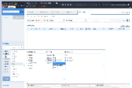
4.4. 현업 화면 검증/오류 조치 방안
개요
Task 명 (코드) | To-Be 운영 시스템 점검 (B-03-001) | Task 정의 | 현업 화면점검 및 오류 발생 시 대응방안
작업 일자 | ‘17.06.02 09:00 ~ 13:00 | 수행 시점 | 데이터 이행 및 IT구동점검 이후(Go-Live 1차 전)
작업 절차 및 검증 방안
수행절차
검증방안
ㄴㅇㄴㅇㄴㅇㄴㄴㅇㄴㅇㄴㅇㄴㅇㄴㄴㅇㄴㅇㄴㅇㄴㅇㅇㄴㅇㄴㅇㄴ
“현업 점검자별 점검 대상 화면 : 본이행 시나리오에 사전 등록”
화면을 통한 이행 데이터 점검 - 중요 화면 일치 여부 점검 - 주요 데이터 일치 여부 확인
불일치 발생 시 “상황실 先 보고 後 조치”
불일치건 영향도 분석 후 조치 방안 수립 - 상황실 의사결정 사항 : 재적재, 데이터 변경, 무시
종료 기준 (상황실 의사결정) - 상황접수건 조치 - 화면 점검 대상 성공
정상
Y
체크 리스트
결과입력
N
상황접수
/
Prj.조치
조치사항
확인
지정된 테스트 PC/기기에서 실시
테스트 대상 화면 사전 선정 및 점검자 사전 지정
Prj. 담당자 | 서영실 수석, 개발팀 | CI/PI 담당자 | 김세종 선임, 허재원 선임, 최지은 선임

Slide 17
4.5. Daily Batch 수행 점검 방안 (오픈 후 작업)
개요
Task 명 (코드) | Daily 배치 수행/검증 (C-00) | Task 정의 | 오픈 후 첫 영업일 Daily 배치 수행/검증 방안
작업 일자 | ‘17.06.04 09:00 ~ | 수행 시점 | 오픈 후 일정기간(1주간) 배치 정합성 점검
작업 절차 및 검증 방안
수행절차
검증방안
CI 담당자 지정
핵심작업 Check List 사전 준비 - 작업예정시간 관리를 통한 지연 요소 사전 감지 - 작업 시작/종료 시 상황실 보고
작업담당자 야간 대기, 수작업 검증 후 후속작업 진행 - 관리자 검토를 통한 오류 방지
오류 발생 시 즉시 대처 가능한 Prj. 개발 인력 상주 - 오류 조치 방안은 상황실 의사결정 사항
06/02 배치작업 Order
핵심 배치
상황실
모니터링
배치작업
수동수행/점검
정상
Y
후속작업
수행
N
Order 내역 점검(HOLD)
상황접수
및
Prj. 조치
조치사항
확인
CI 담당자,파트장
Prj. 담당자 | 서영실 수석, 개발팀 | CI/PI 담당자 | CI팀 추후 결정

Slide 18
4.6. Prj. 개발팀 Go-Live 체크리스트
1차 점검
2차 점검
Go-Live 결정
이행완료
인프라 검증
화면 검증
이행 착수
데이터 검증
1차 점검
2차 점검
이행 검증
상황 판단
의사 결정
대고객 OPEN
첨부파일 검증
연계검증
■ 이행 점검단계 점검 지표
구분 | 주요 점검 지표 | 목표 | 측정 방법(산출식) | 측정주체
1차 점검 | 인프라 이행율 | 100% | 이행 시나리오 정상 수행 수 / 이행 시나리오 총 수 | 종합상황실
 | 데이터 이행 검증(유지,셋업) | 100% | 정상 데이터 이행 테이블 수 / 데이터 이행 총 대상 테이블 | Prj./CI/삼성카드
 | 첨부파일 검증 | 100% | 정상화면 수 / 총 점검 대상 화면서 | 종합상황실
2차 점검 | 화면 검증 | 100% | 정상 검증 화면 수 / 검증 대상 총 화면수 | PI
 | 연계검증 | 100% | 정상 수 / 총 연계 대상 수(점검 대상) | CI/Prj.
이행 후 점검 | 일일 운영 상황 조치율 | 100% | 상황발생 조치완료(계획완료) / 총 등록 수 ※ 영향도 고려하여 상황실 의사결정 사항 | PI/CI/Prj.

Slide 19
4.7. 시스템 원복 진행 방안
1차 점검
2차 점검
Go-Live 결정
이행완료
인프라 검증
화면 검증
이행 착수
데이터 검증
1차 점검
2차 점검
이행 검증
상황 판단
의사 결정
대고객 OPEN
첨부파일 검증
연계검증
To-Be WEB/WAS 서버 다운
L4 공인 IP
As-Is로 원복
As-Is
원복 Open
정상
As-Is
시스템 점검
As-Is
DB
Open
To-Be
시스템 점검
To-Be
DB 서버
다운
Yes
I/F As-Is로원복
As-Is
WEB/WAS
Open
Yes
정상
To-Be 시스템 가동 중지 확인

Slide 20
목차
본이행 개요/목표
본이행 사전 준비
본이행 Block Schedule
Prj. 개발팀 이행 계획
인프라 이행 계획

Slide 21
5.1. 인터넷 공통 시스템> 물리구성
[인터넷 공통]
WEB1
WEB2
2c / 32G
pitcwb0a
공인
40.225.192.40
2c / 32G
pitcwb0b
공인
40.225.192.41
FEP연계
WAS1
WAS2
2c / 36G
pitcap0a
40.226.150.103
2c / 36G
pitcap0b
40.226.150.104
FEP연계
DB1
DB2
FEP연계
4c / 96G
picodb0b
40.226.150.114
4c / 96G
picodb0a
40.226.150.113
[연계 시스템]

Slide 22
5.6. 인터넷 공통 시스템 소프트웨어 구성
DB서버 (개발/인터넷 공통)
OEL 7.2*
Oracle Cluster System
보안/공통 S/W*
Oracle 11g R2
XecureDB
Data Aid
Control-M
서버 | 대수
WEB Server | 2
WAS Server | 2
DB Server | 2
DB서버 (개발/인터넷 공통)
OEL 7.2*
Oracle Cluster System
보안/공통 S/W*
Oracle 11g R2
XecureDB
Data Aid
Control-M
WEB서버 (공통)
OEL 7.2*
보안/공통 S/W*
jBoss EWS 2.4.6
xecureweb
WebCube
WEB서버 (공통)
OEL 7.2*
보안/공통 S/W*
jBoss EWS 2.4.6
xecureweb
WebCube
Tibco MFT
WAS서버(공통)
OEL 7.2*
보안/공통 S/W*
jBoss EAP 7.0.1
xecureweb
nProtect KeyCrypt
nProtect netizen
D'Amo
한국전자인증 Toolkit
WiseGrid
Tibco MFT
나모웹에디터
WAS서버(공통)
OEL 7.2*
보안/공통 S/W*
jBoss EAP 7.0.1
xecureweb
nProtect KeyCrypt
nProtect netizen
D'Amo
한국전자인증 Toolkit
WiseGrid
Tibco MFT
나모웹에디터
XecureDB
* OEL : Oracle Enterprise Linux 7.2 x86_64
* 보안/공통 S/W : 센터에서 직접 설치 하는 보안 S/W
- ontune
- etrust
- Netbackup
- 아크로니스
- HP-SA
- Maxigent
- Tivoli agent
- server-i
- splunk
1차 개발 대상 업무 위주 S/W 설치(e-Marketplace, 법인구매, 임직원 알뜰시장, 브랜드관리, 총무지원 등)

Slide 23
5.7. 긴급 배포 방안
□ 본 이행 기간에는 긴급반영(SR無)을 원칙으로 적용하여, 안정화 1주 동안 이행팀 통제 하에 긴급반영 선택 적용
접수
분석
설계
개발
승인
이관
긴급반영 절차
이관요청
승인
배포
[ 이관 요청자 ]
- 오픈전, 본이행 : Prj. 개발자
- 오픈 후 : 운영자
체크인/체크아웃
테스트서버 이관
빌드 및 결과 확인
ARM
(운영자
/개발자)
ARM
(PL/CI관리자/PMO)
ARM
(배포관리자)
형상서버
SR처리 절차
접수 및 분할
변경대상등록
이관요청
승인
배포
IT-Central (고객)
조치계획작성
체크인/체크아웃
테스트서버 이관
빌드 및 결과 확인
ARM
(운영자
/개발자)
ARM
(PL/CI관리자)
ARM
(배포관리자)
ARM (PI)
[ 이관 요청자 ]
- 오픈전, 본이행 : 개발자
- 오픈 후 : 운영자
형상서버

Slide 24
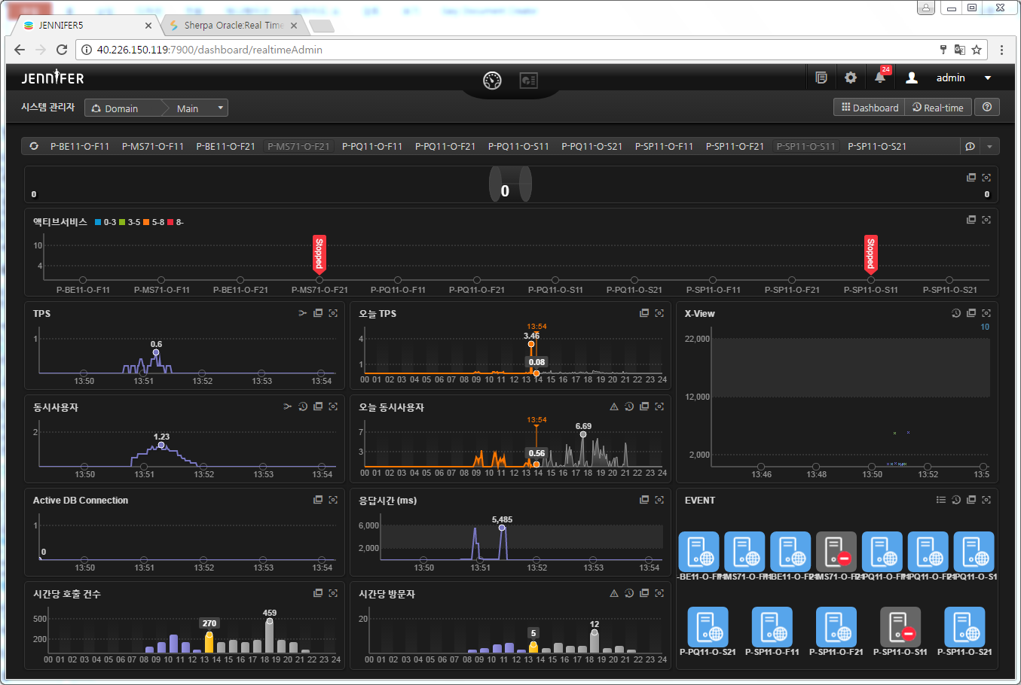
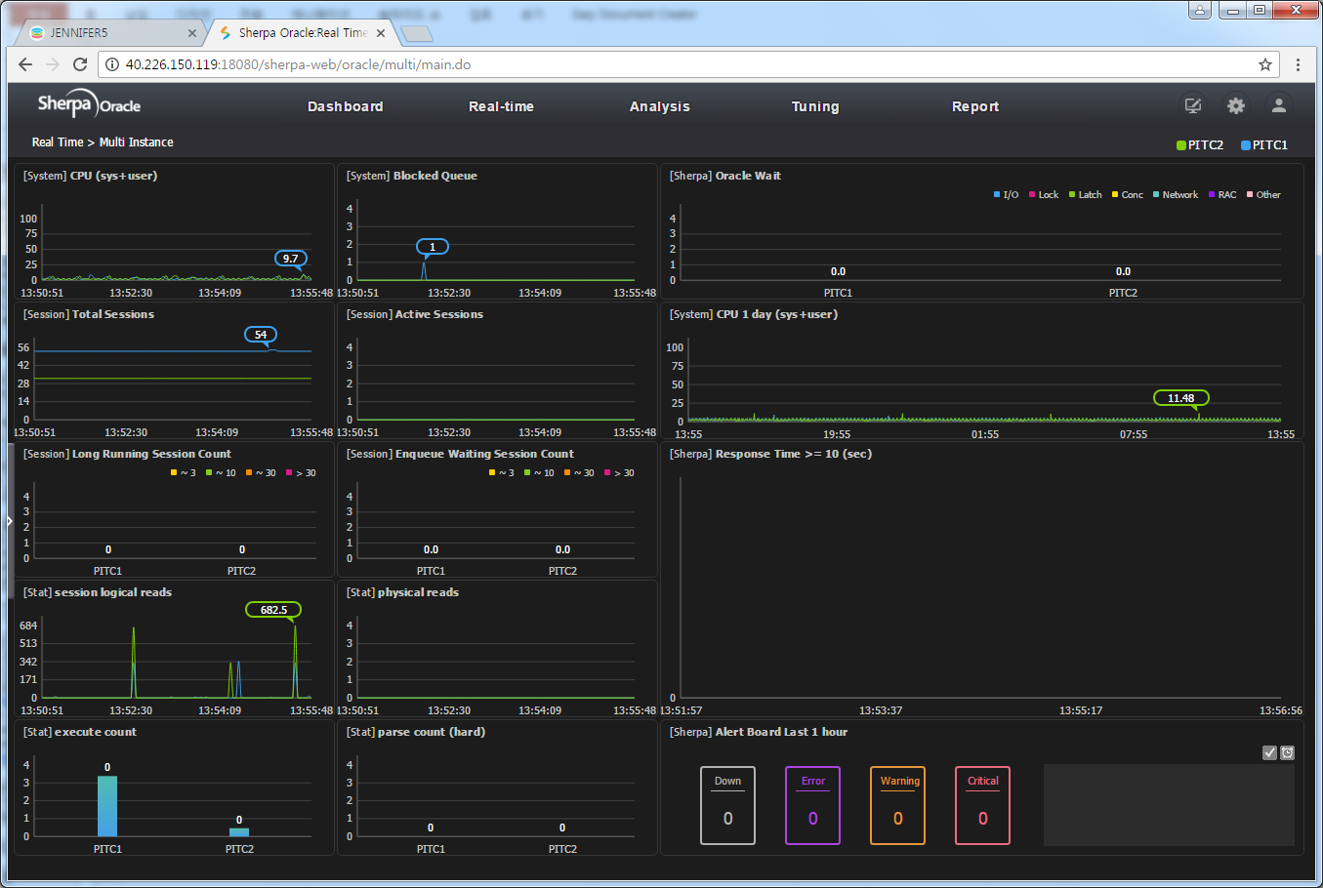
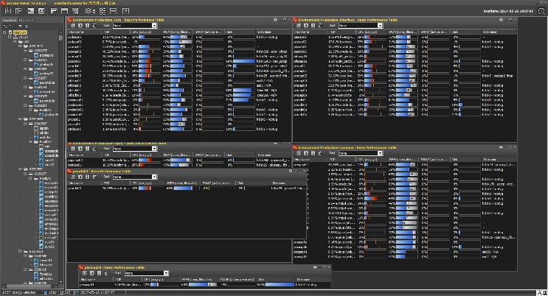
5.8. 시스템 모니터링 방안
개요
Task 명(코드) | 시스템 모니터링 환경 점검(A-00-011) | Task 정의 | 시스템 모니터링 환경 구성 및 방안 수립
작업 일자 | 17.05.15 ~ 17.05.26 | 수행 시점 | 사전 작업 및 이행 당일 모니터링 수행
□ 본 이행 기간에는 센터에서 제공하는 시스템 모니터링 툴(On Tune)과 PoC를 위해 설치 한 모니터링 툴(Jennifer, Sherpa)을 활용 하여 시스템 상태 및 부하 상황 등 점검에 활용
작업 절차 및 운영 방안
1. 모니터링 환경 구축
2. 시스템 모니터링 (이행 당일 모니터링 화면)
Ontune서버
WAS/DB 모니터링서버
인터넷 공통 시스템
WAS 모니터링
DB 모니터링
시스템 모니터링
Prj. 담당자 | 김종성 선임 | CI/PI 담당자

